Slide 1
创客教育
系列课程
好搭Bit
(基于MakeCode)
好好搭搭在线

Slide 2
第九课 显示图像（进阶四）
好好搭搭在线

Slide 3
01
指令学习
目 录
02
程序代码

Slide 4
1
指令学习
这个指令在高级选项的图像指令类别中，使用该指令可以
将变量‘myImage’中存储的图像，偏移一定的位置。
使用该指令可以让创建的图像以偏移量为1、间隔时间为
200ms的形式在点阵屏上滚动

Slide 5
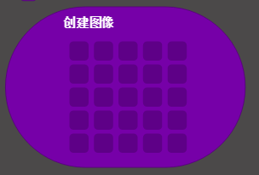
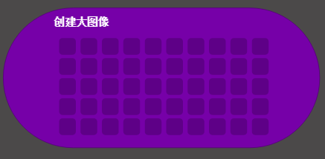
1
指令学习
使用该指令可以通过点亮点的方式，创建一个大小为5*5的图像
使用该指令可以通过点亮点的
方式，创建一个大小
为5*10的图像

Slide 6
1
指令学习
可以使用这个指令可以显示内置的图标图像，点击下拉列表可以选择多达40个不同的图标。
内置箭头图像，可以设置箭头指向

Slide 7
1
指令学习
根据不同的箭头名称，返回相应箭头对应的数字
使用该指令可以将创建的图像存储在变量‘myImage’中。

Slide 8
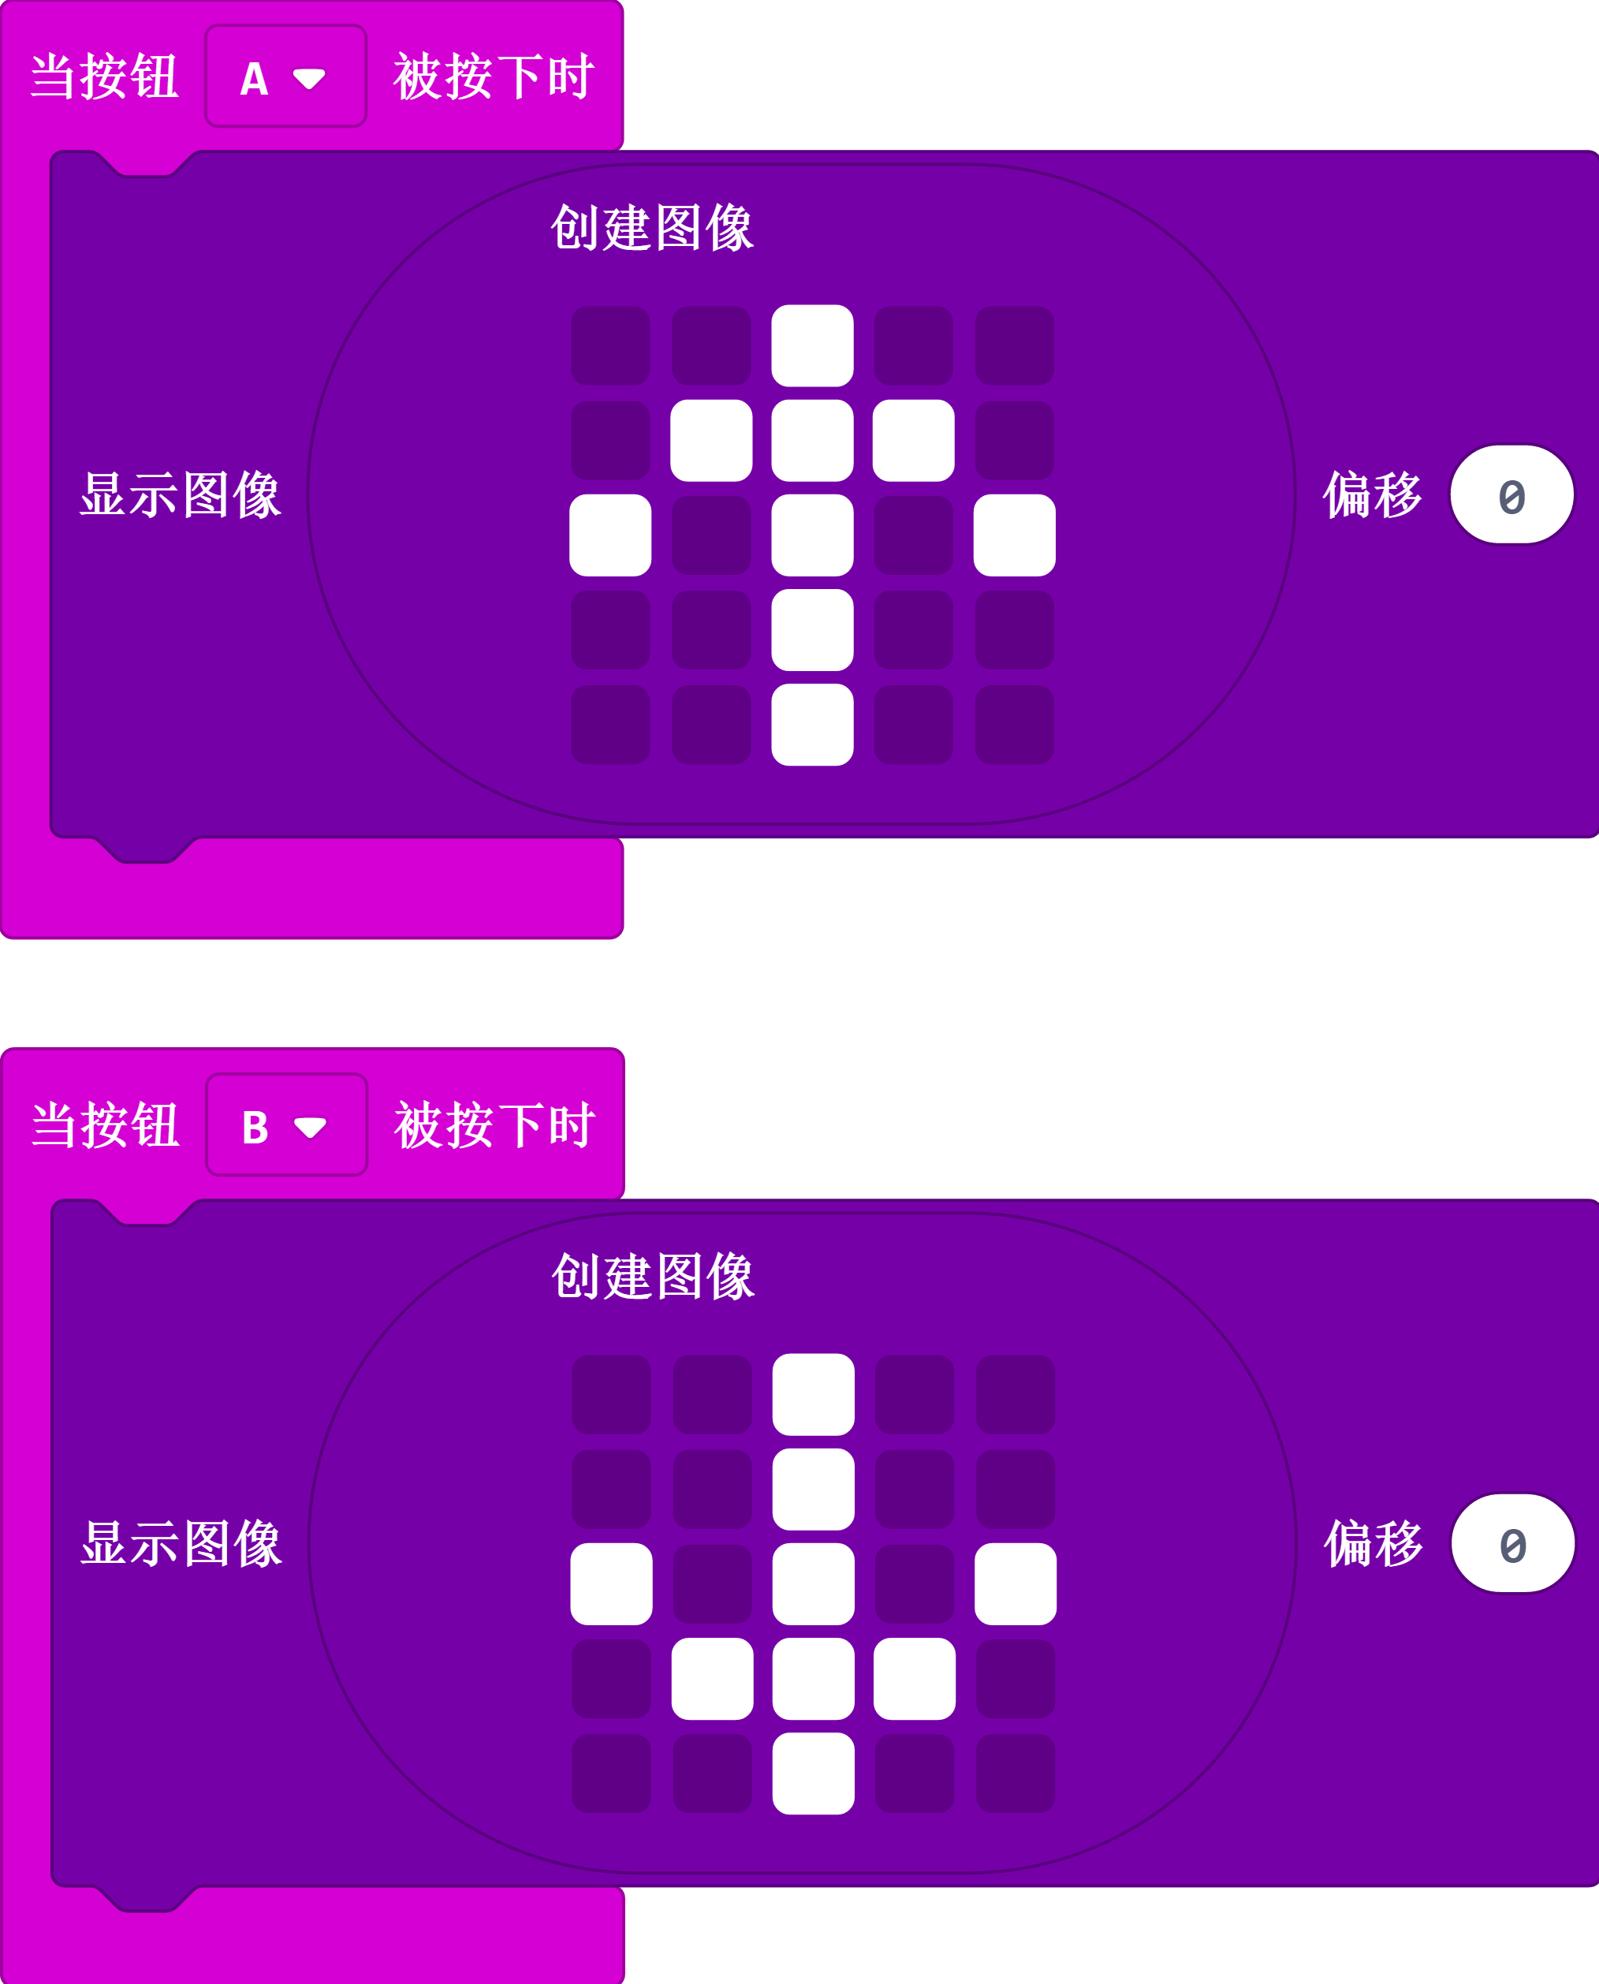
2
程序代码
使用板载A按键，B按键控制图像的偏移量

Slide 9
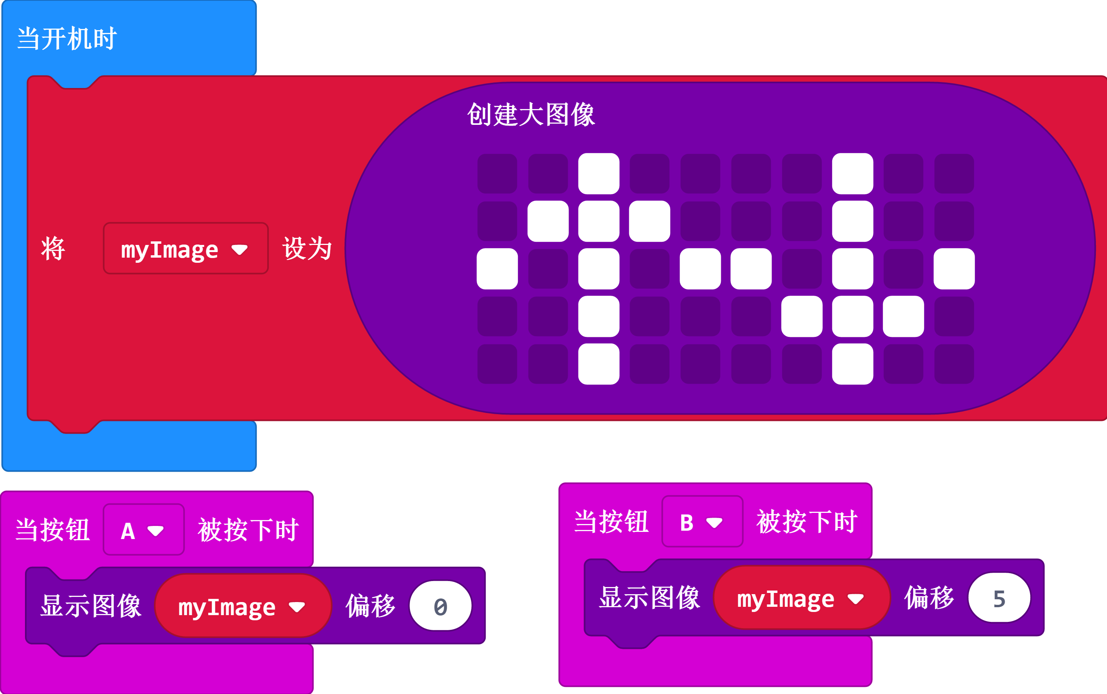
2
程序代码
当按下板载按键A，点阵屏显示向上图标；
当按下板载按键B，点阵屏显示向下图标

Slide 10
2
程序代码
向上箭头与向下箭头，以每隔1秒的时间，交替显示在
点阵屏上。

Slide 11
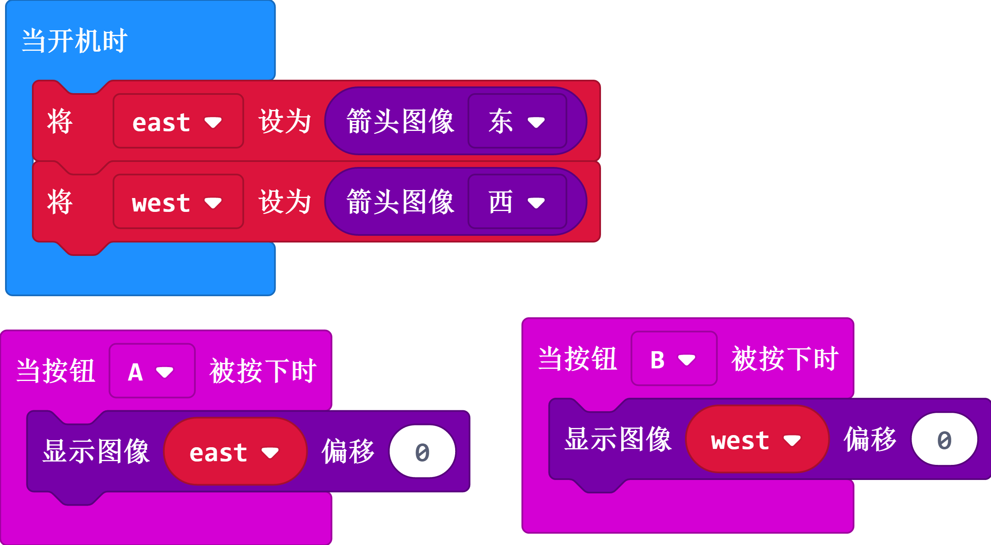
2
程序代码
以上箭头为北，当按下A按键时，点阵屏显示向东图像；
当按下B按键时，点阵屏显示向西图像。

Slide 12
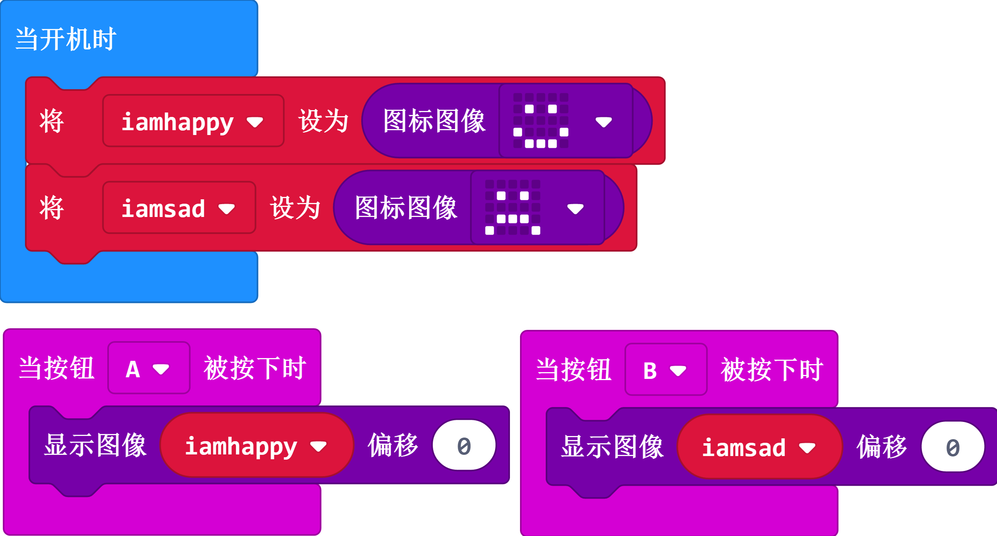
2
程序代码
当按下A按键时，点阵屏显示笑脸；
当按下B按键时，点阵屏显示哭脸

Slide 13
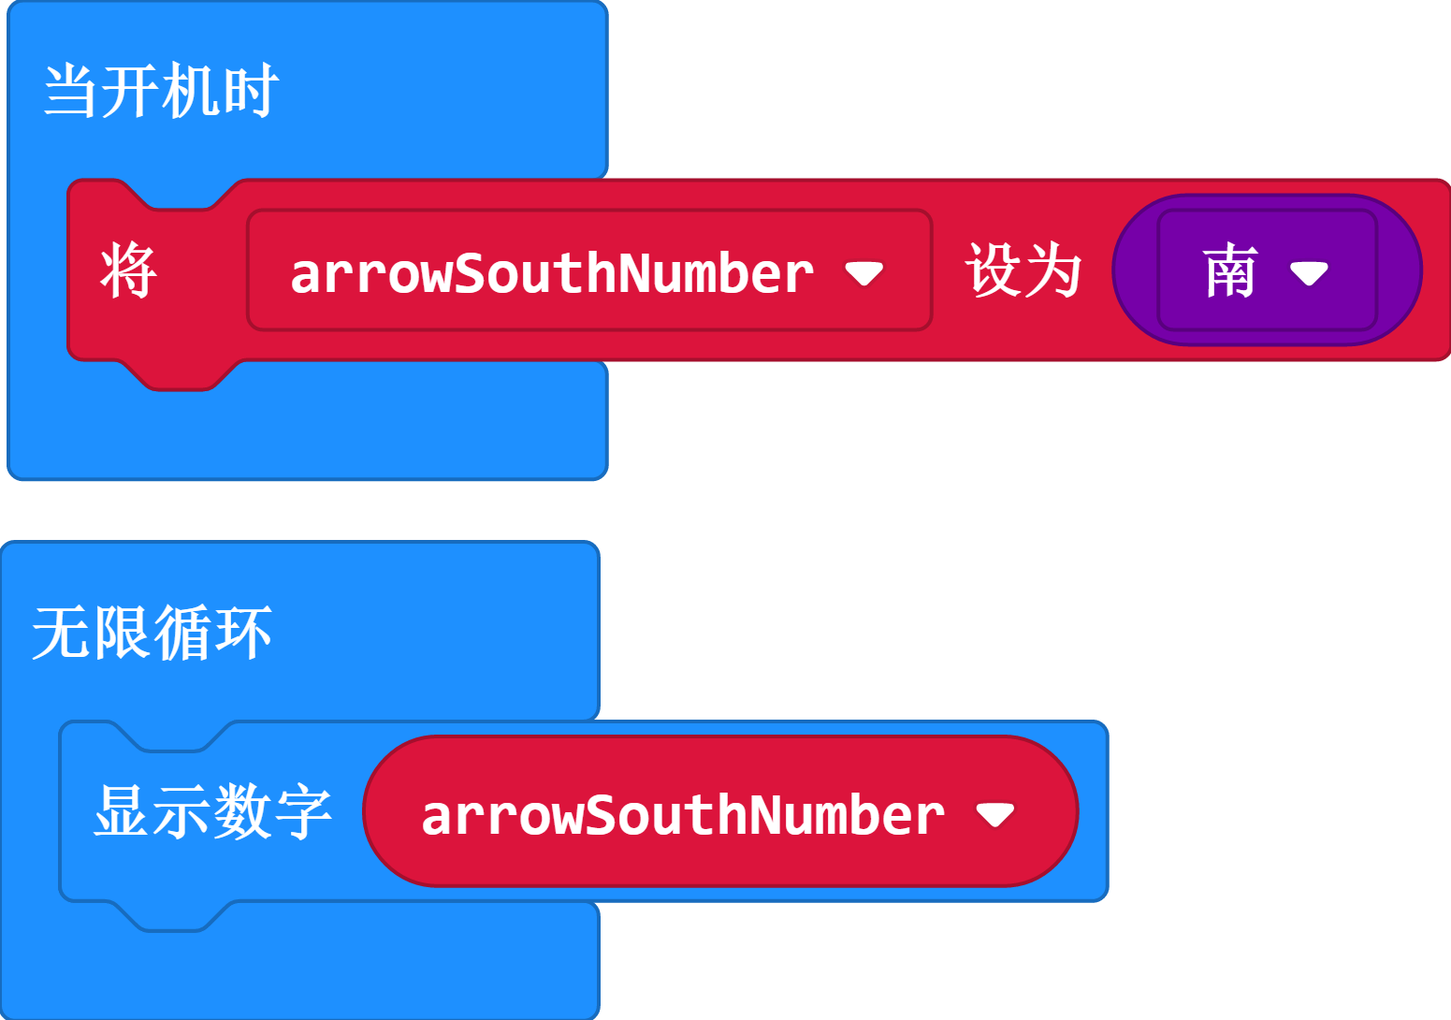
2
程序代码
每一个方向对应一个特定的数字

Slide 14
谢谢观看！
好好搭搭在线

